Slide 1
МБОУ «Алтышевская ООШ» Номинация «Никто не забыт, ничто не забыто»
Тема: «Великие герои маленькой Родины»
Выполнила: ученица 4 класса Кипкаева София
Руководитель: Сульдина Н.А.

Slide 2
Цель проекта:
Основная цель экспозиции Великой Отечественной войны в музее заключается в сохранении исторической памяти о событиях тех лет, а также в воспитании патриотизма и уважения к подвигам предков. Такая экспозиция помогает посетителям понять масштаб трагедии, которую пережил советский народ, и важность победы над фашизмом для всего мира.
Задачи:
1. Историческое просвещение: Экспозиции помогают донести до посетителей факты и события того времени, раскрывая хронологию военных действий, стратегические операции, героизм солдат и мирных жителей.
2. Воспитание патриотизма: Через экспонаты и рассказы о подвигах героев музей стремится пробудить чувство гордости за свою страну и уважение к ветеранам.
3. Формирование моральных ценностей: Музейная экспозиция может акцентировать внимание на таких ценностях, как мужество, самоотверженность, верность Родине, взаимопомощь и единство народа перед лицом общей угрозы.
4. Поддержка преемственности поколений: Молодежь через экспозицию знакомится с историей своей страны, узнает о том, какой вклад внесли их предки в Победу, что способствует укреплению связи между поколениями.
5. Увековечение памяти: Сохранение артефактов, фотографий, документов и личных вещей участников войны помогает сохранить память о них для будущих поколений.
6. Противодействие фальсификации истории: Экспонаты и материалы могут служить подтверждением реальных событий, противодействуя попыткам искажения исторических фактов.

Slide 3
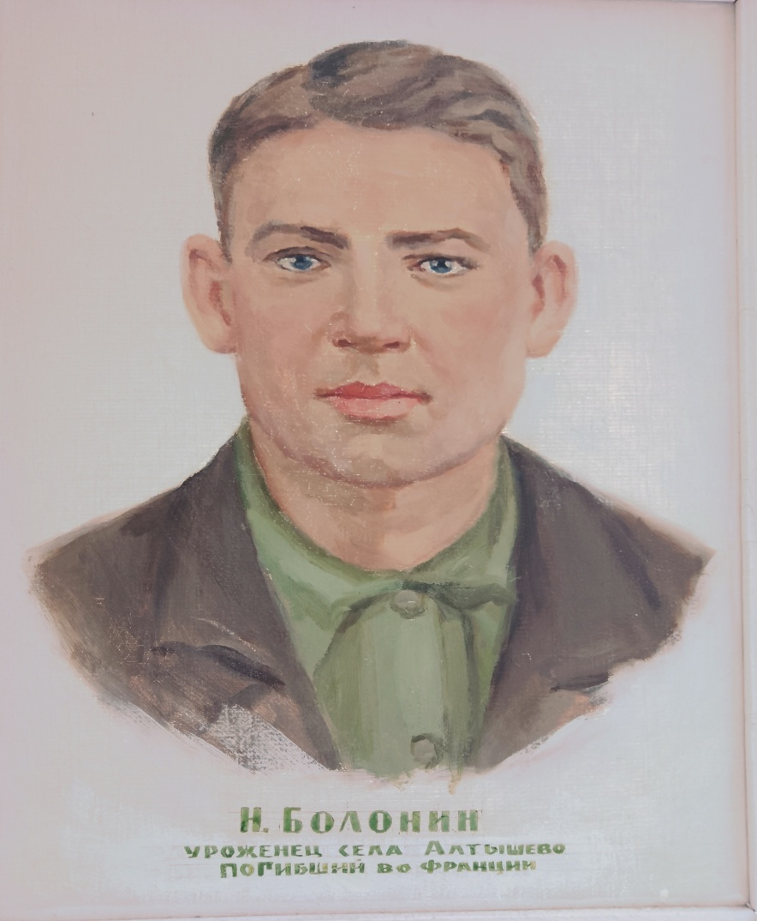
Сульдин Я.Г. и Рузавин Н.С.

Slide 4
Музейные экспозиции посвященные участникам Великой Отечественной войны.

Slide 5
Экспозиция посвященная Болонину Н.С.

Slide 6
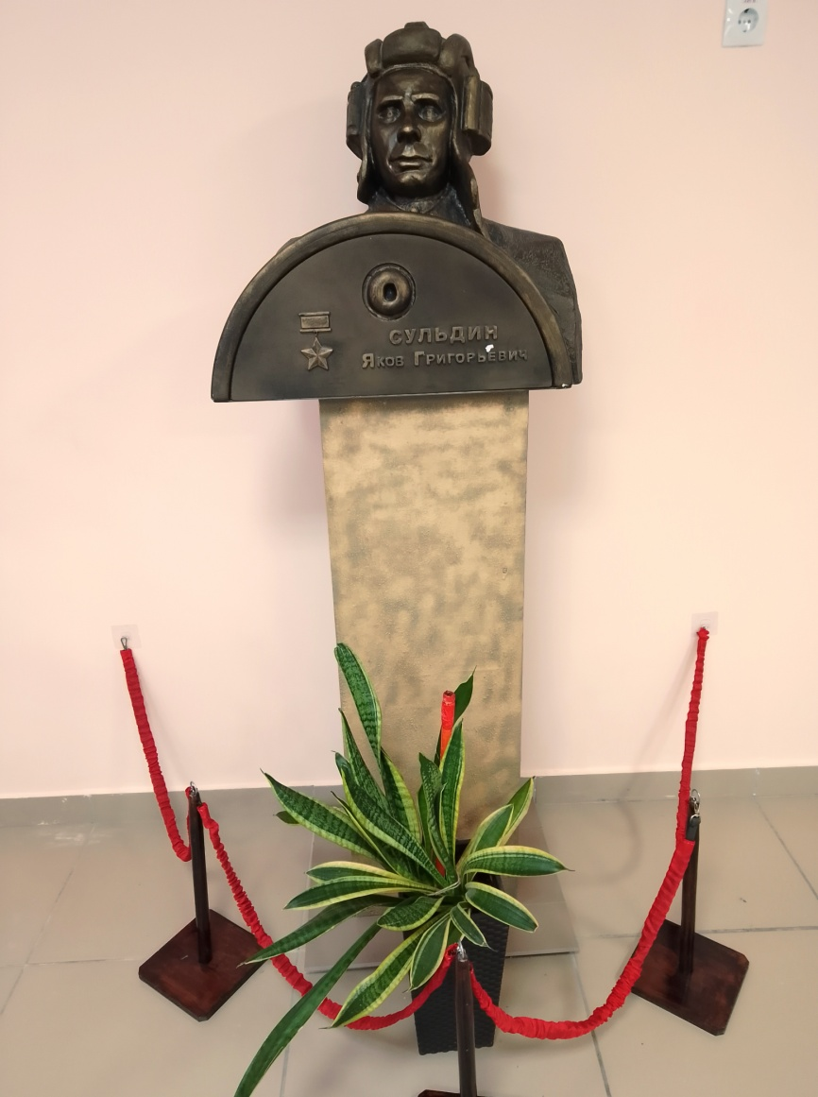
Экспозиция посвященная Герою Советского Союза Сульдину Я.Г.

Slide 7
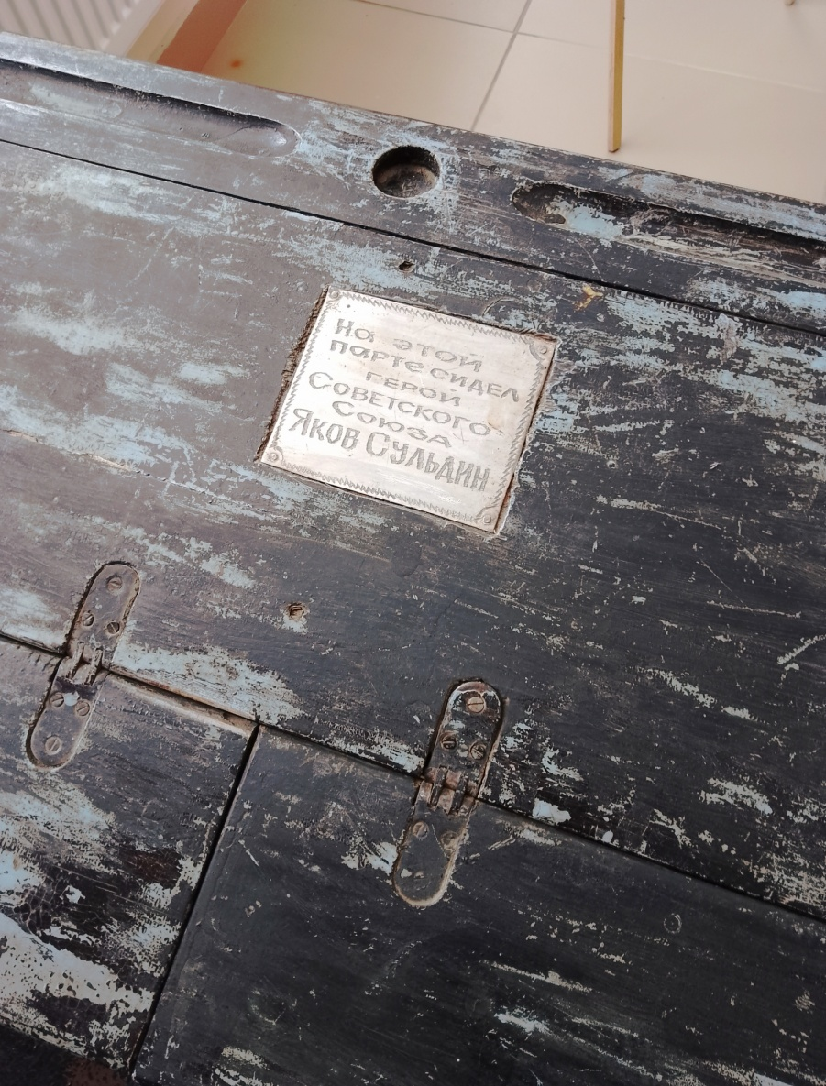
Парта за которой сидел Сульдин Я.Г.

Slide 8
Мемориал

Slide 9
